Slide 1
Засіб для навісного захисту комп’ютерних програм
Виконав:
Михайлик О.С.
Керівник роботи:
д.т.н., професор
В.А. Лужецький

Slide 2
Вихідні дані:
Тип комп’ютерної програми що захищається – без обмежень;
Вид захисту – навісний за допомогою шифрування;
Метод шифрування - з використанням гамми;
Тип операційної системи – Windows;

Slide 3
Техніко-економічне обґрунтування створення програмного продукту
Суть технічної проблеми, що виникла на сучасному етапі
Цінова політика та конкуренти
Розрахунок економічної доцільності

Slide 4
Для захисту ПЗ використовується ряд методів, таких як:
Алгоритми заплутування;
Алгоритми мутації;
Алгоритми компресії даних;
Алгоритми шифрування даних;
Обчислення складних математичних виразів;
Методи утруднення дизасемблювання;
Методи утруднення налагодження;
Емуляція процесорів і операційних систем.

Slide 5
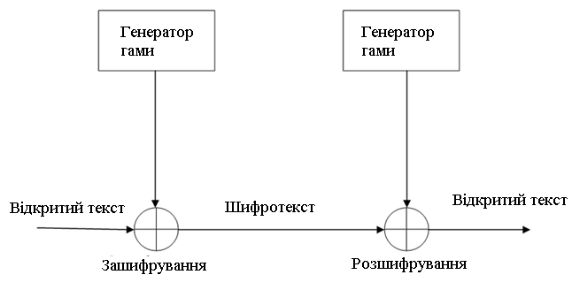
Загальний підхід гамування
RC4
SEAL
генератор Геффа

Slide 6
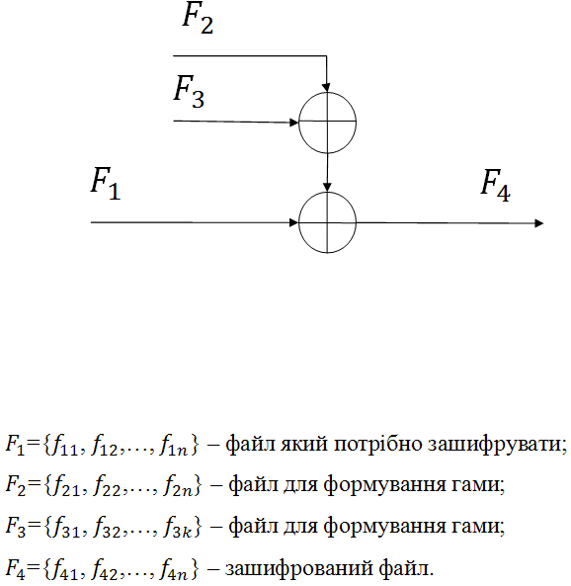
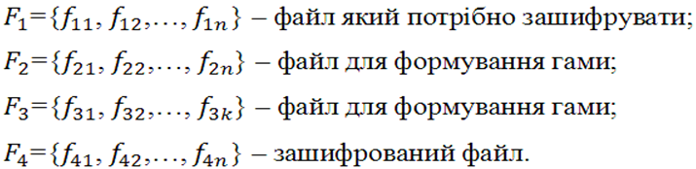
Метод формування гами з використанням двох системних файлів

Slide 7
Блок–схема алгоритму формування та накладання гами
Початок
Відкриття файлових потоків
i<довжини файлу
Зчитування байту з файлів
Створення гами та накладання
Запис байту у кінець файлу
i++;
Кінець

Slide 8
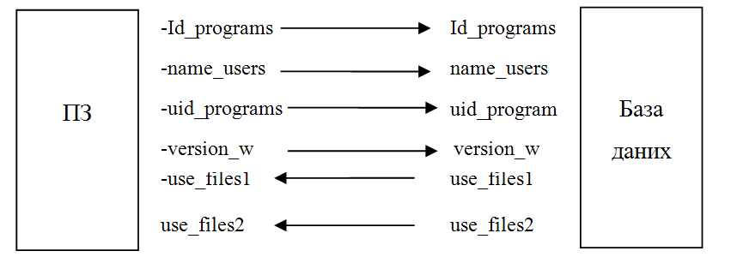
Взаємодія програмного засобу з базою даних

Slide 9
Алгоритм автентифікації користувача
Початок
Процес встановлення з’єднання
mysql_real_connect
Надсилання запиту до сервера, та пошук id_programs
Надсилання запиту до сервера, та пошук uid_program
З’єднання встановлено ?
id_programs знайдений ?
ні
так
так
ні
Є відповідність uid_program ?
так
ні
Формування даних та надсилання для реєстрації
Реалізація навісного захисту
Кінець

Slide 10
Блок–схема сценарію обслуговування бази даних
Початок
i<кількість записів
Пошук пустих полів
use_files1
use_files2
так
Поля пусті ?
ні
Процедура заповнення полів
i++;
Інформація для адміністратора
Кінець

Slide 11
Економічна частина
Розрахунок собівартості матеріального носія з програмним продуктом
Розрахунок прибутку для виробника
Розрахунок терміну окупності витрат
Проведені розрахунки свідчать про економічну
ефективність та доцільність провадження нового
програмного продукту.

Slide 12
Дякую за увагу

